Slide 1
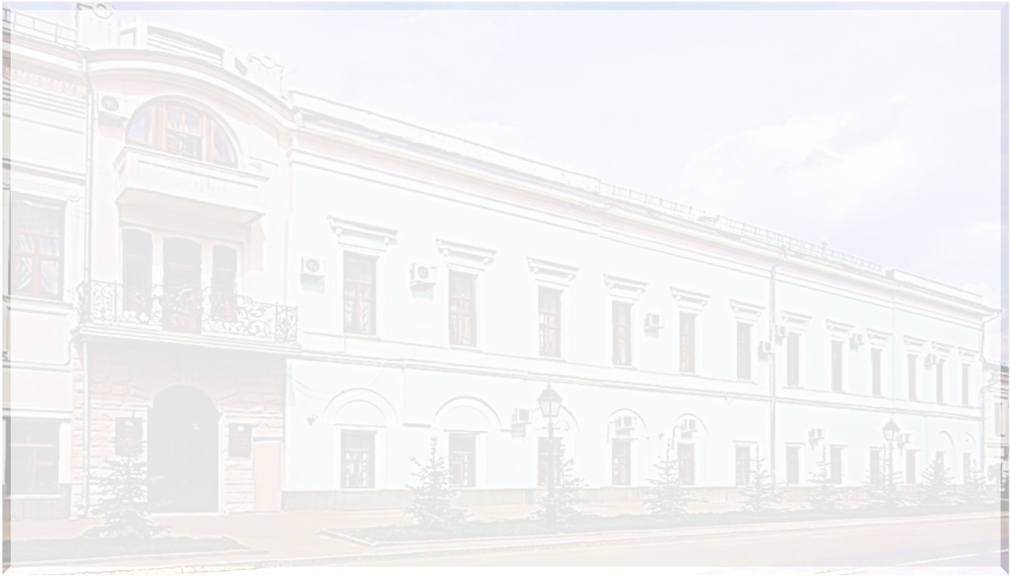
Состояние системы общего образования: итоги 2014 года,
задачи на 2015 год
Т.Т. Федорова
Начальник управления общего образования Министерства образования и науки Республики Татарстан
Министерство образования и науки Республики Татарстан

Slide 2
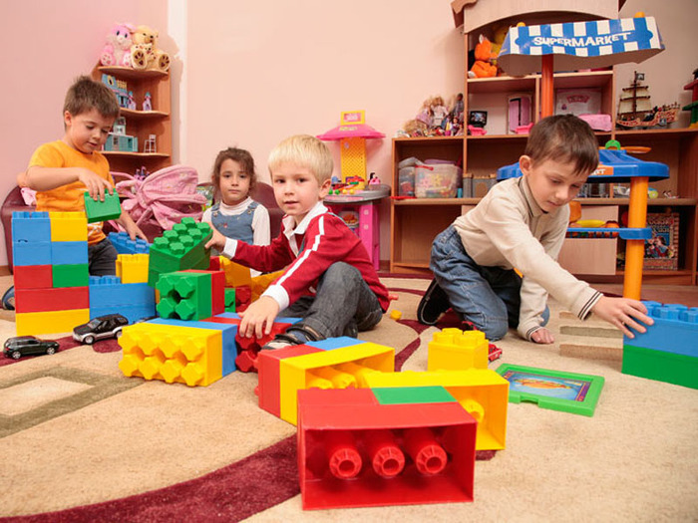
Дошкольное образование
Министерство образования и науки Республики Татарстан

Slide 3
Прирост детского населения от 3 до 7 лет по Республике Татарстан, чел.
 | 2013 | 2014 | 2015
Численность детского населения от 3 до 7 лет | 208013 | 217535 | 230722
Прирост детского населения от 3 до 7 лет | 8160 | 9523 | 13187
Министерство образования и науки Республики Татарстан

Slide 4
Внедрение ФГОС ДО в Республике Татарстан
создание республиканских экспериментальных площадок по поэтапному внедрению ФГОС ДО –
52 ДОО
повышение квалификации, переподготовка педагогических кадров –
4920 человек в 2014 г.
улучшение материально-технической базы ДОО –
56,6 млн. в рамках Стратегии развития образования
Министерство образования и науки Республики Татарстан

Slide 5
Критерии оценки эффективности деятельности ДОО
Наличие лицензии на медицинскую деятельность
Соответствие нормативно-правовых документов, в т.ч. локальных актов ДОО, ФГОС дошкольного образования
Категорийный уровень педагогических кадров
Доля педагогов со специальным (дошкольным) педагогическим образованием, %
Доля педагогов с высшим педагогическим образованием, %
Укомплектованность штатов, %
Коэффициент посещаемости ДОУ
Соответствие реализуемой в ДОО ООП требованиям ФГОС дошкольного образования
Организация и проведение на базе ДОО методических мероприятий с представлением опыта работы педагогического коллектива ДОО
Охват детей дополнительными образовательными услугами, %
Охват детей воспитанием и обучением на родном, татарском языке, %
Организация вариативных форм дошкольного образования
Результативность образовательной деятельности
Результативность участия коллектива ДОО в конкурсах различного уровня
Результативность участия педагогов ДОО в конкурсах профессионального мастерства различного уровня
Обеспечение условий безопасности участников образовательного процесса
Министерство образования и науки Республики Татарстан

Slide 6
Республиканский конкурс
«Лучший билингвальный детский сад»
Грант 2013 года | Грант 2014 года | Грант 2015 года (план)
20 ДОО по 1 млн. рублей | 50 ДОО по 1 млн. рублей | 50 ДОО по 1 млн. рублей
Министерство образования и науки Республики Татарстан

Slide 7
Развивающая среда детского сада
- содержательно- насыщенная
трансформируемая
полифункциональная
доступная
безопасная
Министерство образования и науки Республики Татарстан

Slide 8
Оснащение ДОО игровым оборудованием
50 млн. рублей
Базовые площадки «Школа диалога с препятствием» -
1,13 млн. рублей
Обеспечение базовых площадок интерактивными
столами – 27,5 млн. рублей
Наборы по детскому экспериментированию -
0,2 млн. рублей
Обеспечение 29 детских садов комплектами LEGO -
21,0 млн. рублей
Министерство образования и науки Республики Татарстан

Slide 9
Государственная поддержка негосударственных образовательных учреждений
2013 | 2014
Выделено из бюджета РТ 18 730,5 тыс. руб. | Выделено из бюджета РТ 40 468, 7 тыс. руб.
4 частных детских сада 4 частные школы с дошкольными группами | 7 частных детских садов 5 частных школ с дошкольными группами
Министерство образования и науки Республики Татарстан

Slide 10
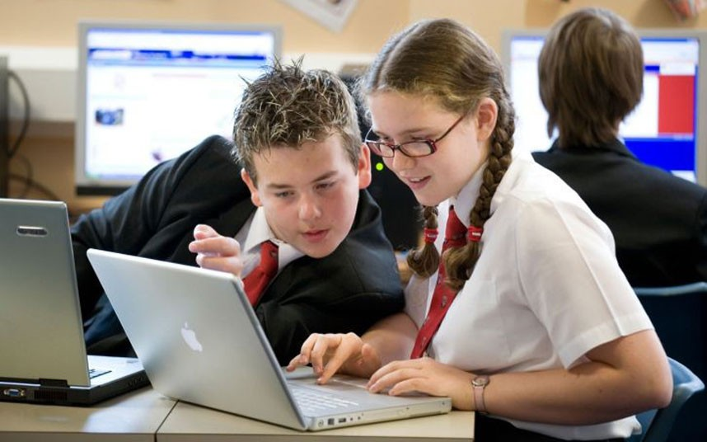
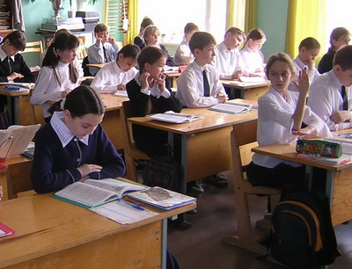
Школьное образование
Министерство образования и науки Республики Татарстан

Slide 11
Модель республиканской системы
оценки качества образования
Единый государственный экзамен и основной государственный экзамен
Пробный «ЕГЭ» и пробный «ОГЭ», «ЕРТ»
Тренировочное тестирование «ЕГЭ без двоек», «ЕГЭ на отлично»
Мониторинг уровня предметной обученности 4 классов
Мониторинг качества знаний учащихся 5,6,7,8 и 10 классов
Единое республиканское тестирование по татарскому языку
Участие в международных исследованиях PISA, TIMMS, PIRLS, IPIPS
Министерство образования и науки Республики Татарстан

Slide 12
Выборка школ, участвующих PISA и TIMMS
№ п/п | Название образовательной организации
1 | Шереметьевская средняя общеобразовательная школа
2 | Емелькинская средняя общеобразовательная школа Аксубаевского муниципального района Республики Татарстан
3 | Карабашская средняя общеобразовательная школа № 1 Бугульминского муниципального района Республики Татарстан
4 | Средняя общеобразовательная школа №5 Лениногорского муниципального района Республики Татарстан
5 | Нижнекамский нефтехимический колледж
6 | Средняя общеобразовательная школа №169 г. Казани
7 | Средняя общеобразовательная школа №64 г. Казани
Министерство образования и науки Республики Татарстан

Slide 13
Выборка школ, участвующих PISA и TIMMS
№ п/п | Название образовательной организации
1 | Гимназия №75 г. Казани
2 | Гимназия №77 г. Набережные Челны
3 | Средняя общеобразовательная школа № 27 с углубленным изучением отдельных предметов г. Набережные Челны
4 | Средняя общеобразовательная школа №5 Чистопольского муниципального района Республики Татарстан
5 | Высокогорская средняя общеобразовательная школа №3 Высокогорского муниципального района Республики Татарстан
6 | Бехтеревская средняя общеобразовательная школа Елабужского муниципального района Республики Татарстан
Министерство образования и науки Республики Татарстан

Slide 14
Выборка школ, участвующих PISA и TIMMS
№ п/п | Название образовательной организации
1 | Средняя общеобразовательная школа №132 с углубленным изучением иностранных языков г.Казани
2 | Средняя общеобразовательная школа № 7 Бугульминского муниципального района Республики Татарстан
3 | Средняя общеобразовательная школа №15 с углубленным изучением отдельных предметов Зеленодольского муниципального района Республики Татарстан
4 | Гимназия № 7 Бугульминского муниципального района Республики Татарстан
5 | Средняя общеобразовательная школа № 2 города Агрыз Республики Татарстан
6 | Верхне-Колчуринская средняя общеобразовательная школа Алькеевского муниципального района Республики Татарстан
Министерство образования и науки Республики Татарстан

Slide 15
IPIPS (International Performance Indicators in Primry Schools)
Международное исследование (стартовая диагностика на входе в систему образования)
Инструмент мониторинга готовности ребенка к обучению в школе и его индивидуального прогресса в течение 1-го года обучения
Объект изучения – весь спектр навыков ребенка, как когнитивных, так и некогнитивных
Министерство образования и науки Республики Татарстан

Slide 16
Результаты IPIPS (International Performance Indicators in Primry Schools)
40% способны написать свое имя (и фамилию)
40% демонстрируют пассивный словарный запас
50% знают все буквы русского алфавита
50% владеют техническим чтением
8% не смогли прочесть ни одного слова
90% первоклассников владеют счетом
более 80% знают двухзначные числа
более 70% могут производить простейшие операции сложения с опорой на предмет
Министерство образования и науки Республики Татарстан

Slide 17
Национальное исследование качества образования (НИКО)
Название образовательной организации
Ново-Чечкабская средняя общеобразовательная школа Буинского муниципального района Республики Татарстан
Средняя общеобразовательная школа №3 г. Лениногорска Лениногорского муниципального района Республики Татарстан
Средняя общеобразовательная школа №5 Лениногорского муниципального района Республики Татарстан
Средняя общеобразовательная школа №1 г. Мамадыш Мамадышского муниципального района Республики Татарстан
Средняя общеобразовательная школа №26 с углубленным изучением отдельных предметов Нижнекамского муниципального района Республики Татарстан
Средняя общеобразовательная школа №70 с углубленным изучением отдельных предметов г. Казани
Министерство образования и науки Республики Татарстан

Slide 18
Сравнение результатов НИКО со школьными отметками по математике
% двоек и троек
% четверок
% пятерок
НИКО
Школьные отметки
Министерство образования и науки Республики Татарстан

Slide 19
Диагностическое тестирование - 4 классы
по иностранным языкам
Количественные показатели участия
Предмет | Количество | Базовый уровень сложности | Повышенный уровень сложности | Ср. процент выполнения | Ср. оценка
Английский язык | 35386 | 80,53 | 49,91 | 60,11 | 3,73
Немецкий язык | 547 | 72,76 | 57,09 | 62,32 | 3,80
Французский язык | 194 | 73,56 | 43,35 | 53,42 | 3,44
Министерство образования и науки Республики Татарстан

Slide 20
Диагностическое тестирование - 4 классы
по иностранным языкам
Высокие результаты показали:
Арский
Тюлячинский
Лениногорский
Актанышский
Бугульминский районы
г. Набережные Челны
г. Казань
Низкие результаты показали:
Дрожжановский
Агрызский
Камско-Устьинский
Верхнеуслонский
Менделеевский
Министерство образования и науки Республики Татарстан

Slide 21
Обучение первоклассников
иностранному языку
По информации, представленной МОУО:
Все обучающиеся 1 классов общеобразовательных организаций (40 280 чел.) изучают иностранный язык
Занятия по внеурочной деятельности проводятся за счет:
- групп продленного дня - 7857 (19,5%) обучающихся;
- организаций дополнительного образования - 3602 (8,9%) обучающихся;
- школьных кружков – 21362 (53%) обучающихся;
- оплаты из источников муниципального бюджета – 5373 (13,3%) обучающихся;
- отгулов, баллов и т.д. – 2086 (5,3%) обучающихся
Министерство образования и науки Республики Татарстан

Slide 22
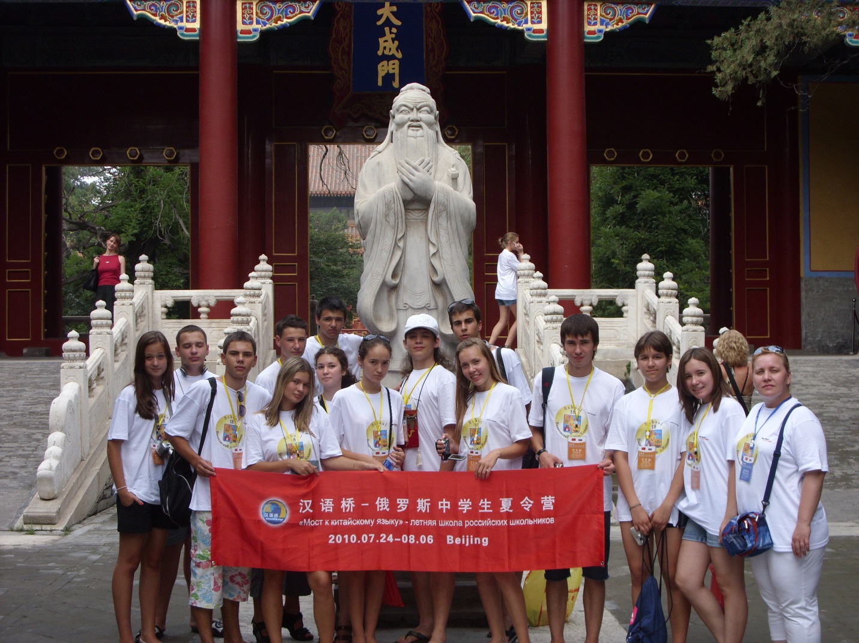
Изучение китайского языка
Министерство образования и науки Республики Татарстан

Slide 23
Изучение учебно-методической деятельности
2014 год - 10 районов
2015 год - 8 районов - очно;
- 7 районов-камерально
Министерство образования и науки Республики Татарстан

Slide 24
ФГОС
2012-2013 учебный год
1-2 классы
3-4 классы (пилотный)
2013 - 2014 учебный год
1-3 классы
4-6 классы (пилотный)
2014 - 2015 учебный год
1-4 классы
5-7 классы (пилотный)
2015 - 2016 учебный год
1-5 классы
6- 8 классы (пилотный)
Министерство образования и науки Республики Татарстан

Slide 25
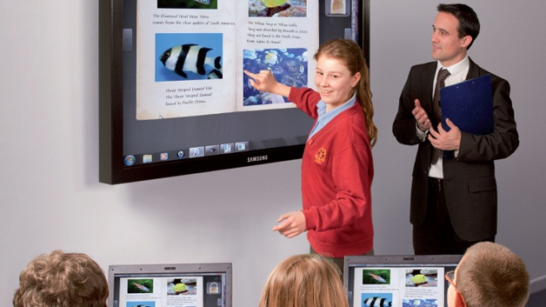
Сингапурский проект
2011 год
тренинг 240 учителей из 8 школ РТ
2012 год
Отобраны и обучены 25 лучших учителей-мастеров
Учителя-мастера по методикам EDUCARE обучили 240 новых учителей республики
2013 год
Развитие педагогического потенциала более 400 методистов информационно-методических центров и их становление тренерами с последующим обучением 16 000учителей в 48 муниципальных районах республики
2014 год
Расширение и углубление созданной системы профессионального развития с охватом 20 000 учителей
Созданы 54 Школы Превосходства по всему Татарстану
Министерство образования и науки Республики Татарстан

Slide 26
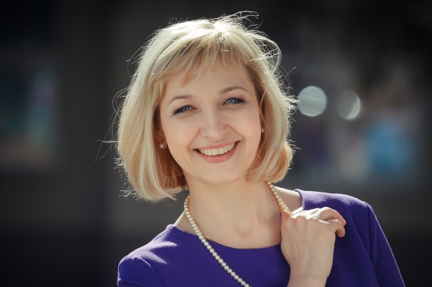
Использование сингапурских методик в сочетании с отечественными методиками
Впервые в истории Татарстана стала победителем Всероссийского конкурса «Учитель года 2014»
Головенькина Алла Николаевна,
учитель биологии «Средней общеобразовательной школы № 1» Нурлатского муниципального района
Министерство образования и науки Республики Татарстан

Slide 27
Грантовая поддержка
педагогических работников
«Наш новый учитель»
«Наш лучший учитель»
«Наш лучший методист»
«Наш лучший учитель-наставник»
«Наш лучший классный руководитель»
«Лучшая школа Республики Татарстан»
«Наш лучший воспитатель»
«Лучший педагог дополнительного образования»
«Поддержка муниципальных программ по профориентации»
Министерство образования и науки Республики Татарстан

Slide 28
Задачи в сфере школьного образования на 2015 год
Продолжить работу по созданию оптимальной сети образовательных организаций в республике.
Разработать комплекс методических мер, направленных на повышение качества работы общеобразовательных организаций.
Сформировать региональную модель системы оценки качества образования (РСОКО).
Принять участие во всех международных сопоставительных исследованиях учебных достижений обучающихся.
Обеспечить функционирование федеральной экспериментальной площадки на базе РЦМКО по повышению качества образования совместно с Федеральным центром тестирования.
Осуществлять постоянное методическое сопровождение функционирования кадетских организаций.
Организовать работу по созданию и внедрению единого профориентационного пространства в Республике Татарстан.
Разработать комплекс методических мер по совершенствованию преподавания иностранного языка и обеспечить реализацию проекта по введению изучения китайского языка в пилотных школах республики.
Министерство образования и науки Республики Татарстан

Slide 29
СПАСИБО ЗА ВНИМАНИЕ

